Slide 1
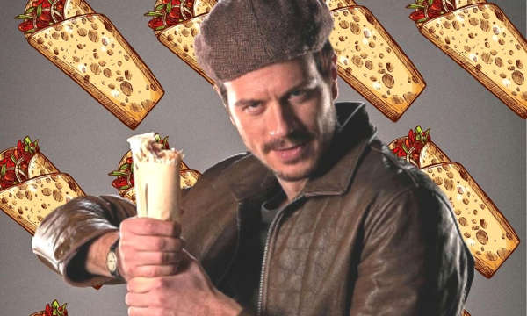

Игра «Майор Гром. Летающая шаверма» (название придумано самостоятельно, не судите строго )
Автор:
Односторонцева
Евгения Максимовна

Slide 2
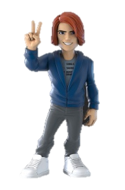
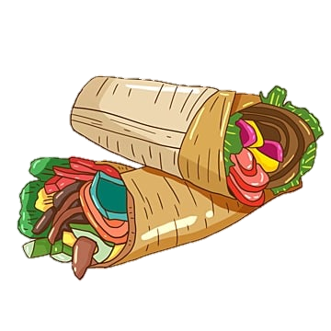
Описание
Идеей проекта являлось создание игры похожей на «яйцелов» по сюжету комиксов “Майор Гром” русскоязычной студии Bubble. С целью приобщить некоторую группу людей к этой вселенной.
Ну я просто шаверму люблю….

Slide 3
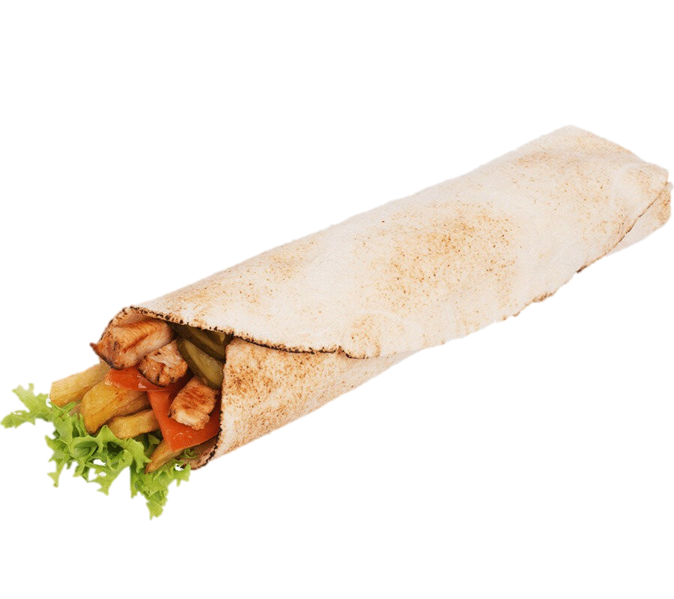
Реализация
При создании изображения были использованы библиотеки:
random, sys, os и PyGame.
В программе несколько не связанных между собой основных классов:
• «Grom» - сам персонаж и его действия.
• «Shaverma» и «Plague» - предметы и их функции.
Необходимые для запуска библиотеки:
библиотеки random, sys, os, PyGame.

Slide 4
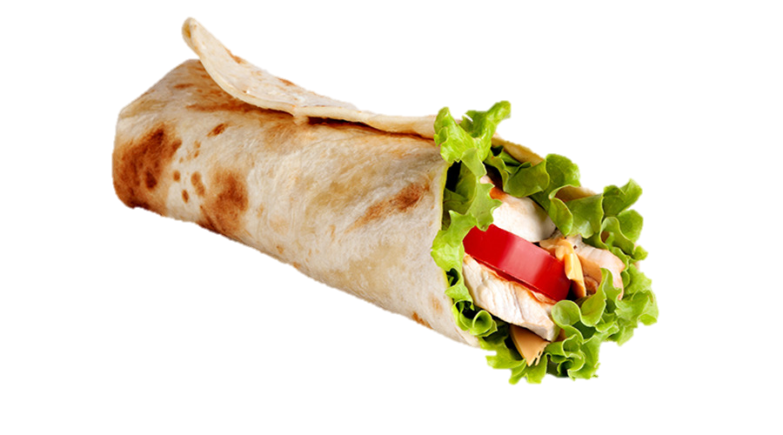
Итоги
Вывод: работа над проектом была интересной и познавательной, продукт удовлетворяет требованиям и ожиданиям.
Возможности для доработки и развития:
Игру можно доработать, добавить уровни, новые функции и возможности персонажей. Так же можно создать собственную вселенную, самостоятельно нарисовать персонажей, фоны и предметы. .

Slide 5
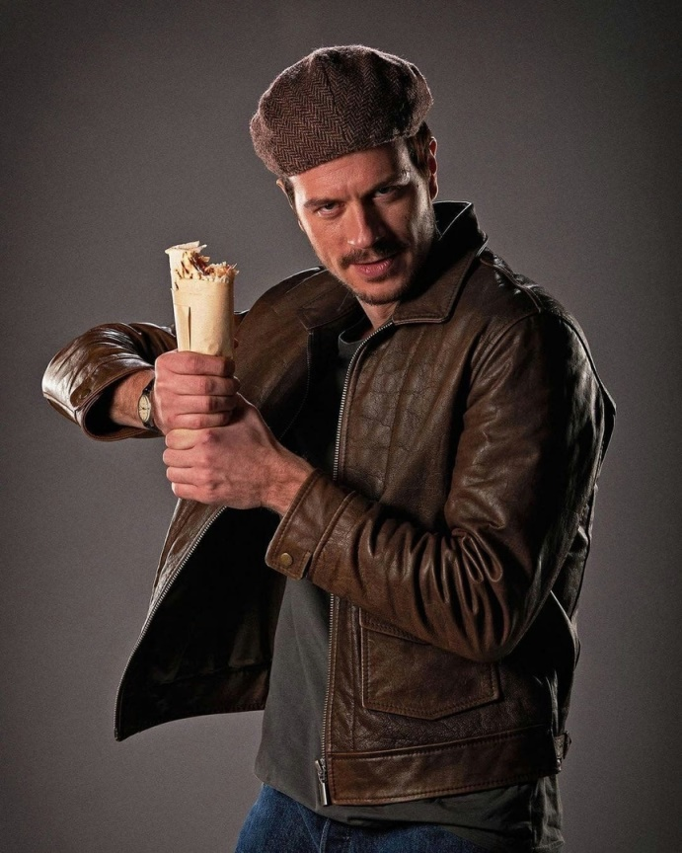
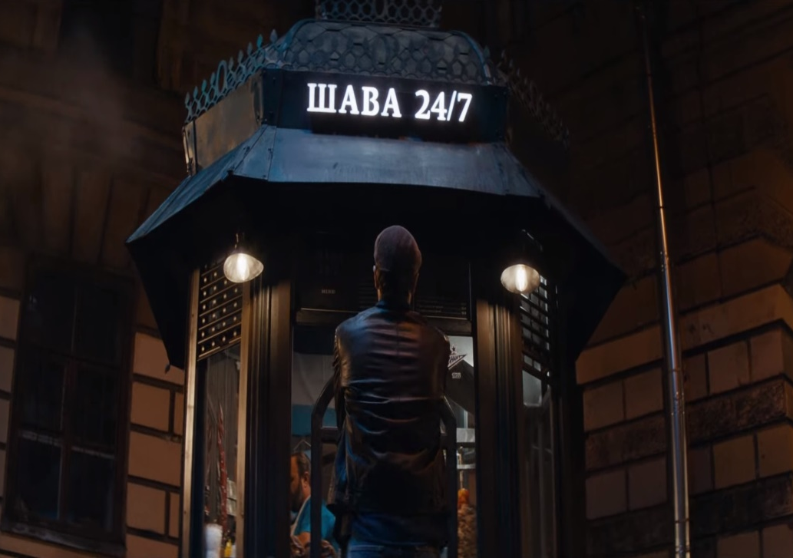

Спасибо за внимание♥

